Slide 1


TRƯỜNG TIỂU HỌC ÁI MỘ B
HOẠT ĐỘNG TRẢI NGHIỆM 1

Slide 2
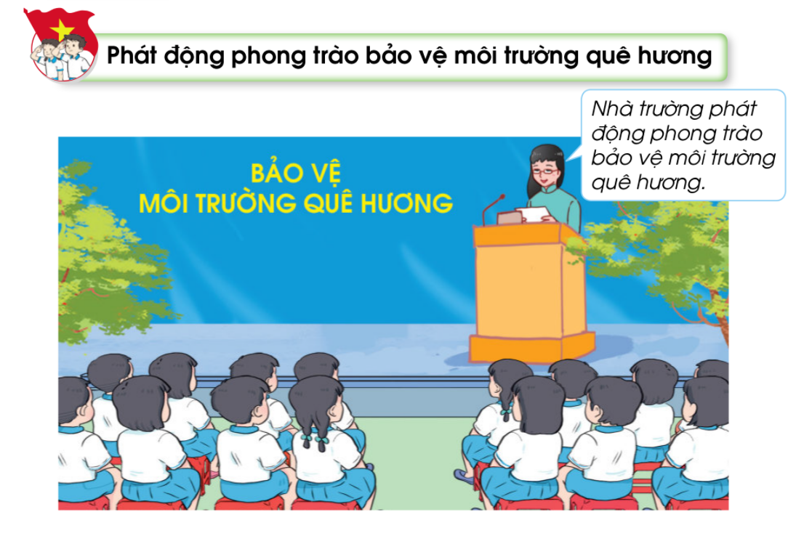

Slide 3

Bµi 22
GIỮ GÌN CẢNH ĐẸP QUÊ HƯƠNG

Slide 5
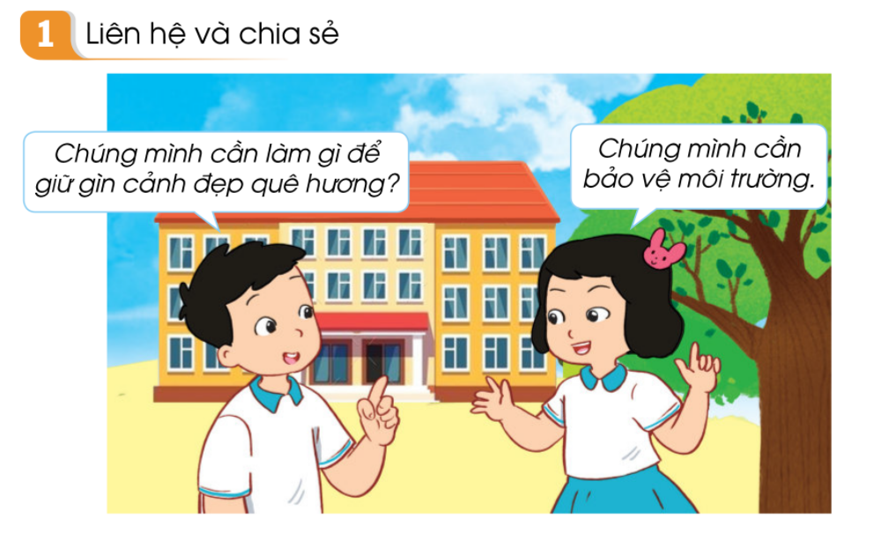

Notes:
https://www.youtube.com/watch?v=Afq6uSV_bxQ

Slide 6
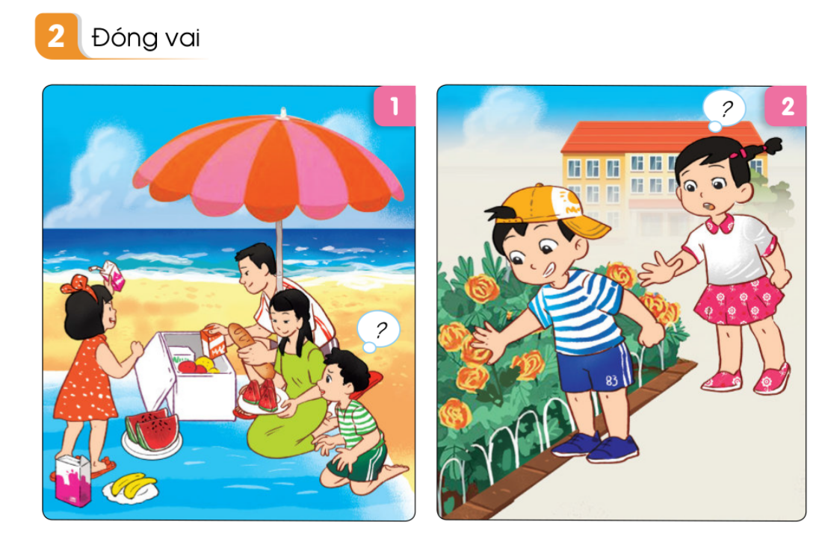

Slide 7
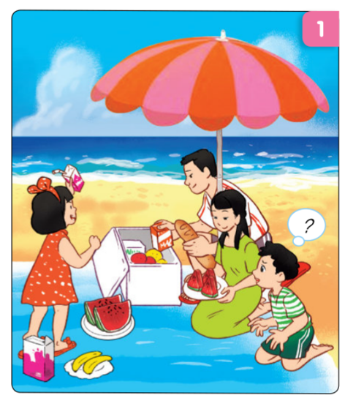
Em hãy đóng vai xử lí tình huống sau:
- Em sẽ làm gì để giữ gìn cảnh đẹp quê hương?

Slide 8
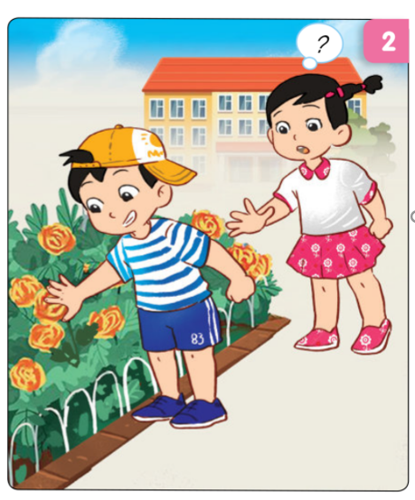
Em hãy đóng vai xử lí tình huống sau:

Slide 9
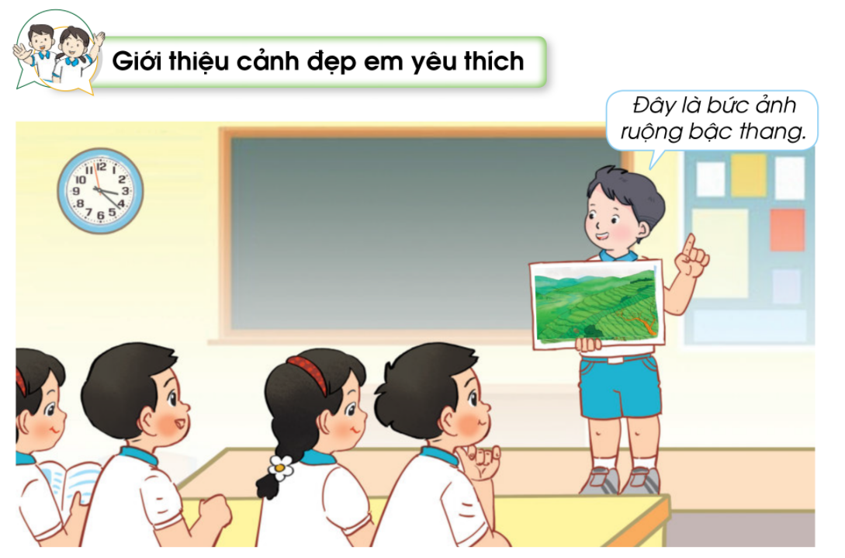

Slide 10



Xin Chaân Thaønh Caùm Ôn

